Slide 1

Prvi link nije uvijek najbolji! mr. sc. Vera Vitori, dipl. knjižničar
Ivana Bobaš, dipl. knjižničar
Petra Stulić, dipl. knjižničar
Zagreb, Stručni skup Informacijska pismenost
u dječjim knjižnicama, 31. ožujka 2017.

Slide 2
Informacijsko
opismenjavanje
tinejdžera
- vrednovanje
informacija
Tko
Gradska knjižnica Zadar
Gdje
Multime-dijalna dvorana
Trajanje
1 sat
Za koga
učenici 7. i 8. r. OŠ,
srednje škole

Slide 3
Zašto?
• učestalo korištenje
interneta
• kvaliteta
informacija?
• Knjižnica i online
katalog?
Ciljevi:
informacijska
pismenost
Knjižnica i online katalog

Slide 4
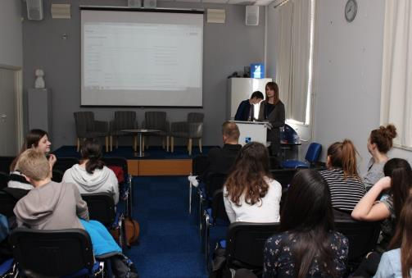
Način provođenja
obilazak knjižnice (referentna zbirka)
PowerPoint prezentacija
usmeno izlaganje
i razgovor
demonstracija
aktivnost učenika

Slide 5

Sadržaj prezentacije
dio – teorijski
informatička ≠ informacijska pismenost
vrednovanje:
    domena mrežne stranice
    sadržaj mrežne stranice

Slide 6





2. dio – praktični
• relevantne mrežne stranice
• tražilice i tehnike pretraživanja
Učenici
• pronalaženje informacija
• formuliranje upita

Slide 7
Knjižnica
HTML lista - Zbirke
fond
informatori
knjižnični katalozi
CROLIST
VERO
HTML LISTE
CD - EDUKATIVNI - rock, blues, popularna glazba...
CD - EDUKATIVNI - jazz
DVD - rock, blues, heavy metal, rap, reggae, R&B, soul, disco...
DVD - electronica, techno, house, trance...
DVD - HR - rock, zabavna glazba...
DVD - jazz
DVD - klasika
DVD - filmska glazba
DVD - etno, klape, world music
DVD - ambijentalna glazba
KNJIGE - povijest glazbe
KNJIGE - opere, baleti

Slide 8

Završetak prezentacije
• ponavljanje
• letci
• kolege - dojmovi
• evaluacijski upitnik

Slide 9
Principi izlaganja
Sistematičnost i postupnost
Aktivnost učenika
Pristupačnost i prilagodba sadržaja
dob
stupanj obrazovanja
zainteresiranost

Slide 10
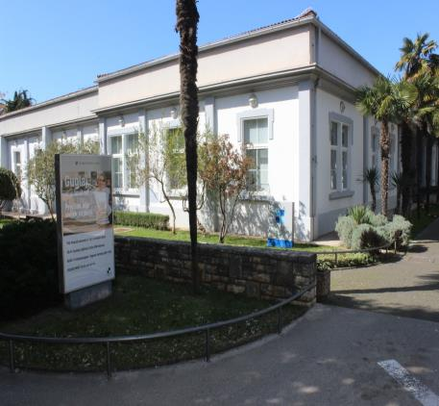
Promidžbene aktivnosti
posteri / plakati
mrežne stranice
Facebook
cirkularna pisma
mediji
lobiranje

Slide 11
Statistika
(02.12. 2016. – 16.03. 2017)
Održane radionice | 6
Broj polaznika | 111
Uključene škole | 4
Sveukupno rezervirani termini | 14

Slide 12
Zaključak
Primjer dobre prakse
iskazani interes
prepoznavanje potrebe
međuinstitucijska suradnja
širenje Programa
„dodatna vrijednost“
Cilj izlaganja:
predstavljanje
Programa
Notes:
Iskazani interes – broj polaznika, rezervacije termina
Prepoznavanje potrebe za informacijskom edukacijom
Međuinstitucijska suradnja – škole
Širenje programa – druge korisničke skupine
Dodatna vrijednost Knjižnice

Slide 13
Hvala!

